Slide 1
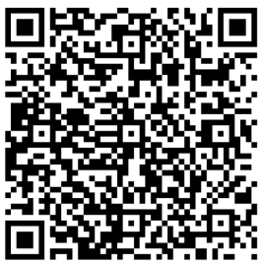
TÍTULO
Autor¹; Autor²; Autor³, Autor⁴; Autor⁵; Orientador⁶
¹Instituição, Cidade – UF (incluir se possui bolsa e instituição de fomento); ²Instituição, Cidade – UF (incluir se possui bolsa e instituição de fomento); ³Instituição, Cidade – UF (incluir se possui bolsa e instituição de fomento); ⁴Instituição, Cidade – UF (incluir se possui bolsa e instituição de fomento); ⁵Instituição, Cidade – UF (incluir se possui bolsa e instituição de fomento); ⁶Instituição, Cidade – UF (incluir se possui bolsa e instituição de fomento)
Introdução:
(Tamanho das fontes para as referências – Tamanho 40)
Resultados e discussão:
(Tamanho das fontes para as referências – Tamanho 40)
Conclusão:
(Tamanho das fontes para as referências – Tamanho 40)
Metodologia:
(Tamanho das fontes para as referências – Tamanho 40)
Referências:
(Tamanho das fontes para as referências - Tamanho 31)
Figura 1 (Opcional)
Figura 2 (Opcional)
Agradecimentos e/ou Apoio Financeiro:
(Tamanho das fontes para as referências - Tamanho 40)
Notes:
IMPORTANTE !
1 ) O título e o texto do pôster, a ser apresentado no XVIII ENIC, deverá ser idêntico ao resumo aprovado;
2 ) O plano de fundo fica a critério dos autores.

